Slide 1

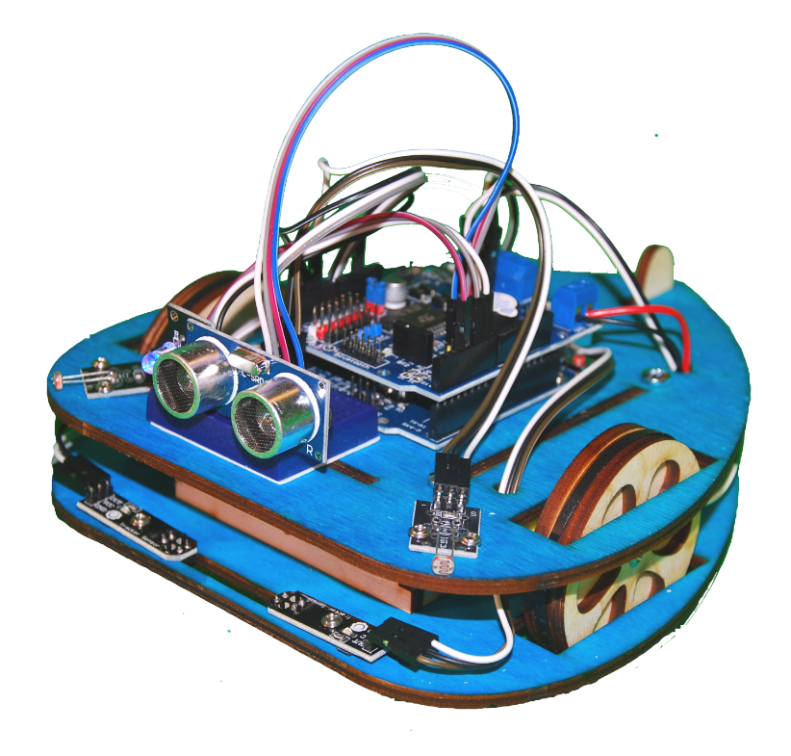

Briefing #1
Hoe bouw je de Leaphy Original?

Slide 2

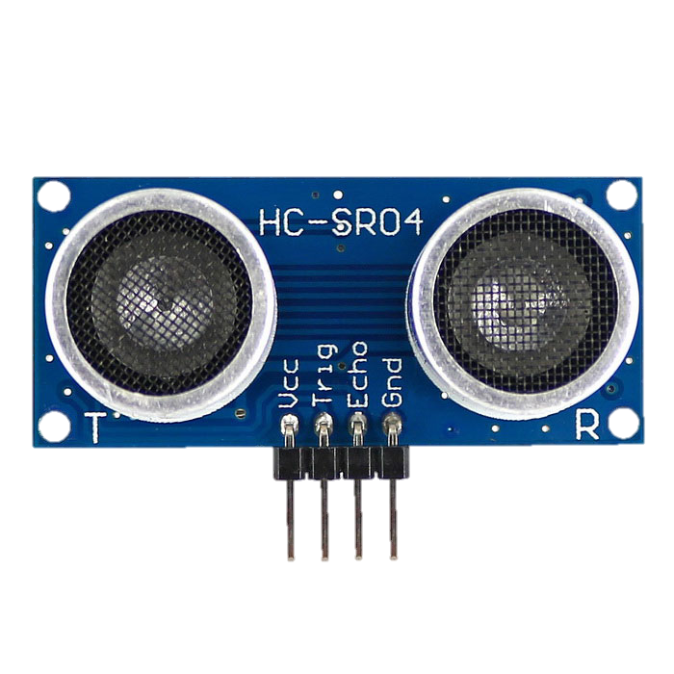
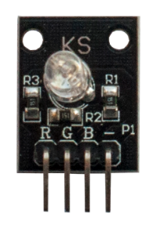
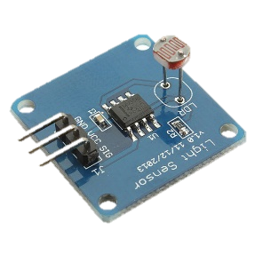
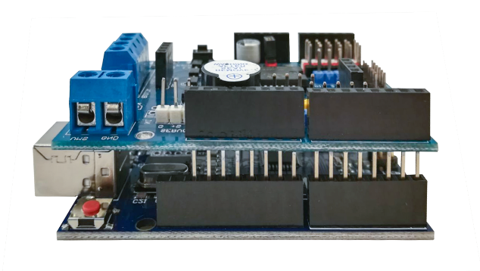
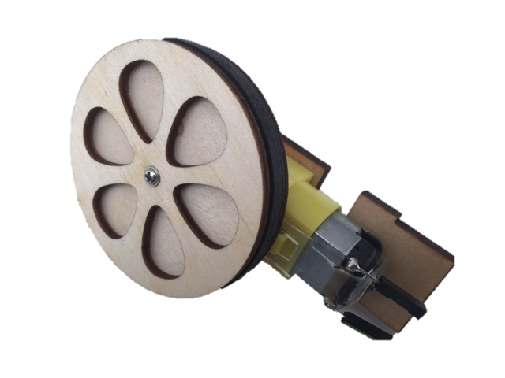
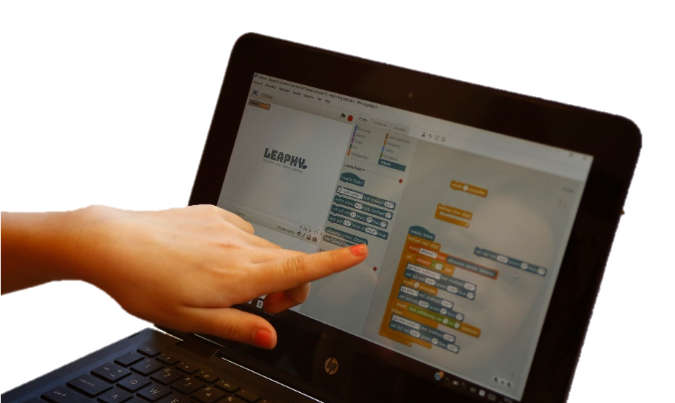
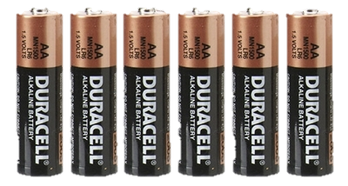
Hoe werkt Leaphy?
Sensoren
Arduino & Shield
Actuatoren
VOELEN
DENKEN
DOEN
Sonar
RGB-ledje
Lichtsensor
Wielmotoren
Notes:
Basisprincipe van de robotica: met de sensoren (zintuigen) waarnemen, de waarnemingen interpreteren dmv de code, het programma en vervolgens de actuatoren (motoren, ledjes, geluidjes) activeren. De Leaphy Software uploadt de code, daarna verwerkt de Arduino op de Leaphy die zelfstandig. De Arduino doet het denkwerk. Het shield zorgt dat de motoren stroom krijgen van de batterijen zodat de Arduino zelf niet doorbrandt.

Slide 3
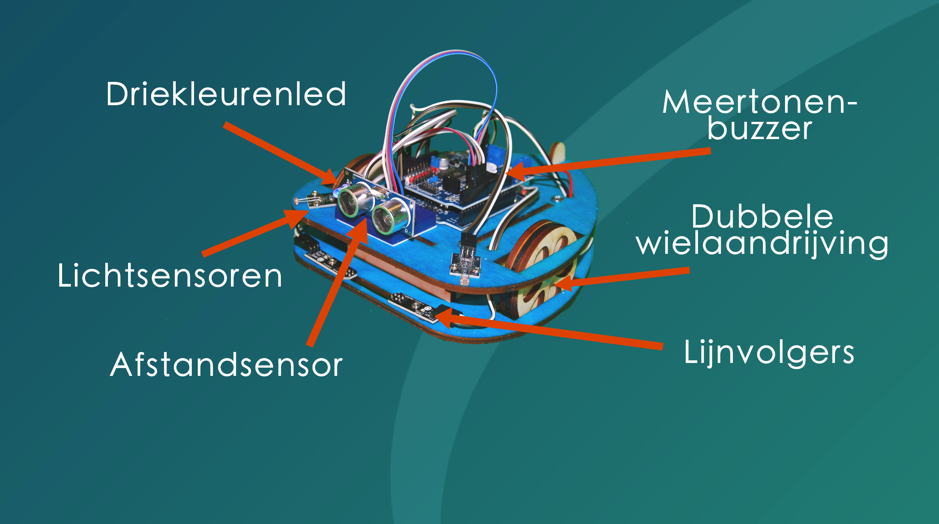
ALLE SENSOREN EN ACTUATOREN
Notes:
Arduino wordt in de hele wereld gebruikt. Het is geen speelgoed en ook niet speciaal voor het onderwijs gemaakt. Je kunt alle onderdelen zien en zelf aansluiten. Leerzaam. Stoer. En dus dus niet hufterproof. Dat nodigt juist uit tot voorzichtig werken, waardoor er weinig stuk hoeft te gaan. De omgekeerde psychologie dus: juist door het open en toegankelijk te maken, gaat er minder kapot.

Slide 4
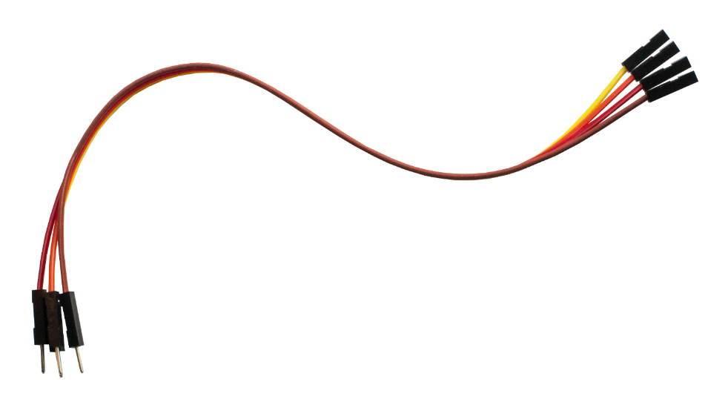
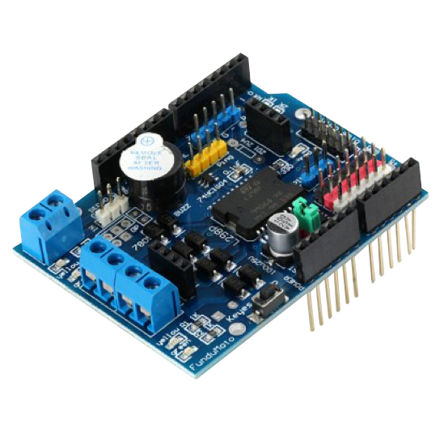
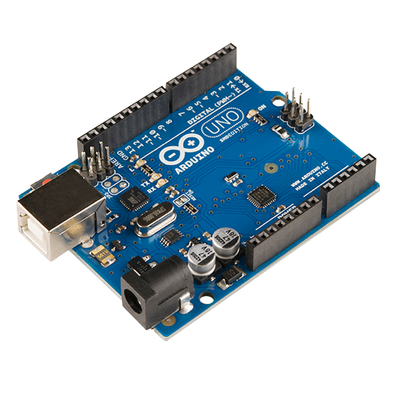
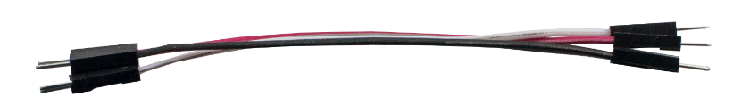
LIEF VOOR LEAPHY
Notes:
Arduino wordt in de hele wereld gebruikt. Het is geen speelgoed en ook niet speciaal voor het onderwijs gemaakt. Je kunt alle onderdelen zien en zelf aansluiten. Leerzaam. Stoer. En dus dus niet hufterproof. Dat nodigt juist uit tot voorzichtig werken, waardoor er weinig stuk hoeft te gaan. De omgekeerde psychologie dus: juist door het open en toegankelijk te maken, gaat er minder kapot.

Slide 5
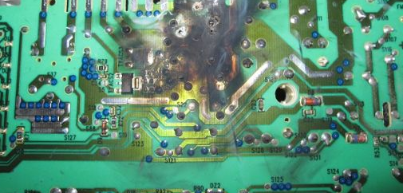
HET KAN OOK ECHT STUK…
Notes:
De stroomdraden verkeerd aansluiten kan kortsluiting veroorzaken. Onderdelen worden warm en de Leaphy doet het niet (goed). In het slechtste geval brandt er iets door. Concentratie is dus belangrijk bij het aansluiten.

Slide 6
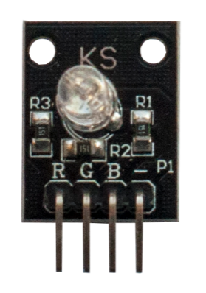
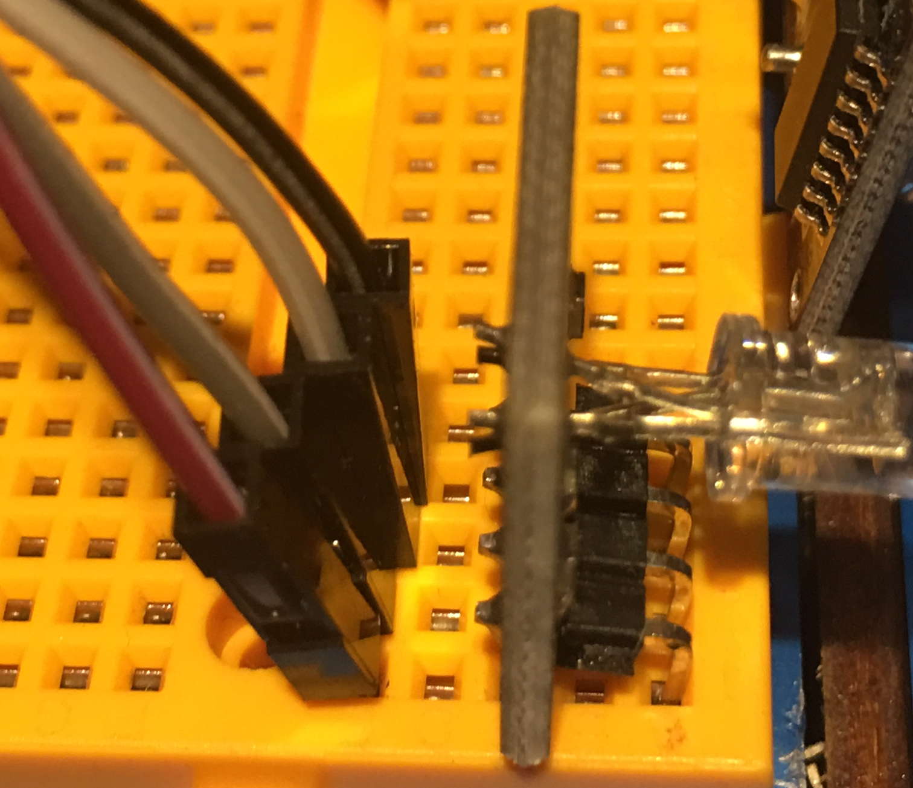
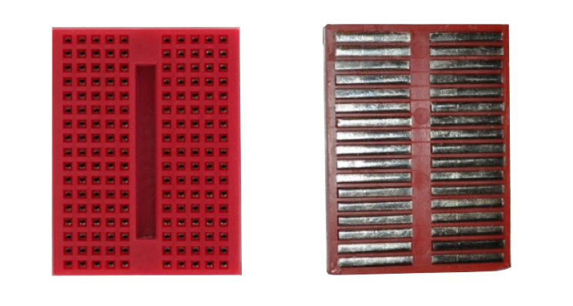
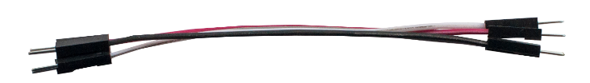
BREADBOARD
Notes:
Een breadboard is bedoeld om zonder solderen snel verbindingen te kunnen maken die daarna ook snel weer veranderd kunnen worden. Wel even opletten: een breadboard kan er ook voor zorgen dat je heel makkelijk kortsluiting veroorzaakt.

Slide 7

KIJK EN LUISTER ELK FILMPJE GOED
VOOR JE HET STOPZET EN BEGINT TE BOUWEN.
DE VOICE OVER GEEFT VAAK HANDIGE TIPS.

Slide 8
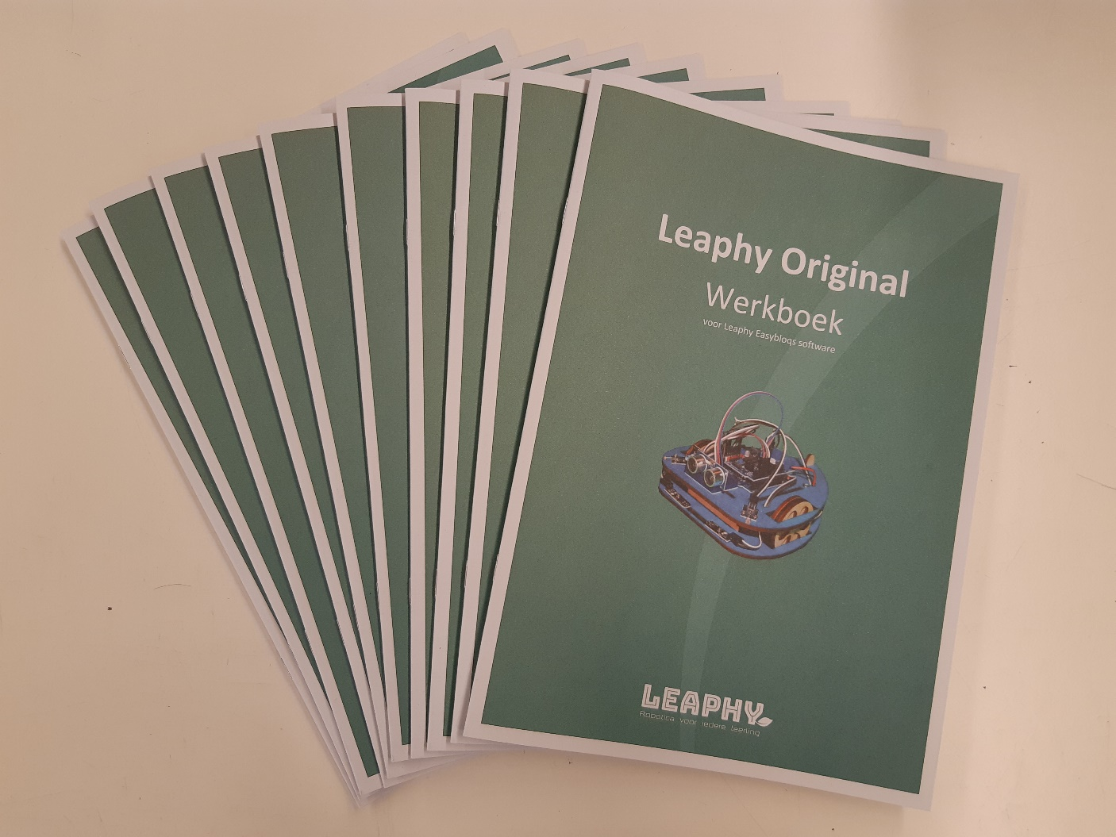

Slide 9
Briefing #2
Hoe programmeer je Leaphy?

Slide 10
REGEL 1
MAAK ZO SNEL MOGELIJK
ZOVEEL MOGELIJK FOUTEN.
(Ed Catmull, Pixar)

Slide 11

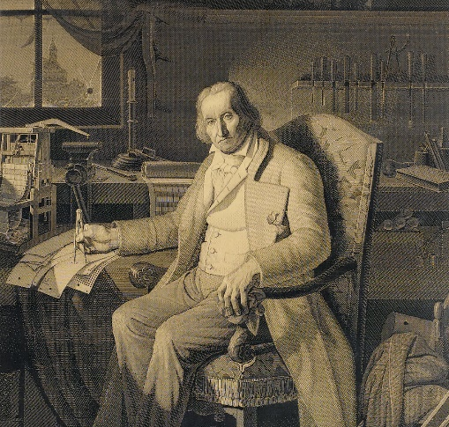
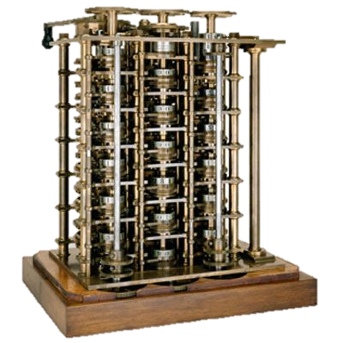

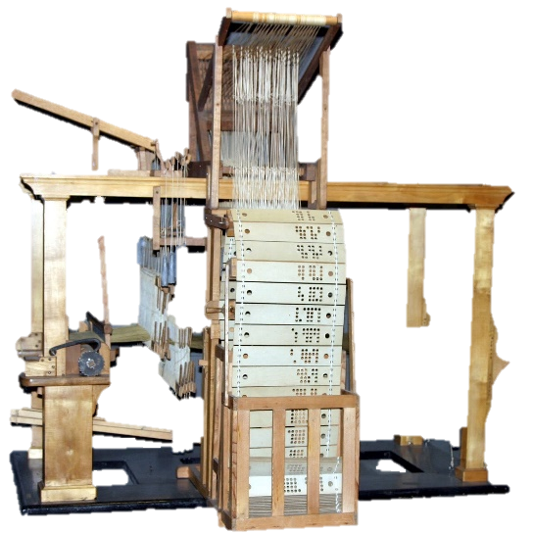
VAN ADA NAAR ONS
Weefportret
Rekenmachine
Ada Lovelace
1815-1852
Bewerking
van beeld & geluid
Weefmachine
Notes:
Ada Lovelace kreeg een wiskundige opleiding. Zij maakte kennis met de Analytical Machine van meneer Babbage. Dit was een van de eerste mechanische rekenmachines. Zij koppelde dat aan het eerste programmeerbare weefgetouw van meneer Jacqaurd. Hierboven zie je een portret van hem dat geweven is met zo’n machine. Ada zag het voor zich: als je de rekenmachine leert om zichzelf onderweg bij te sturen qua programma, dan kun je alles wat in getallen te vertalen is bewerken met zo’n machine. Ze schreef toen een softwareprogramma voor een nog niet-bestaande computer. Eigenlijk voorzag zij de pc zoals wij die vandaag de dag kennen: muziek, beeld, alles kunnen we bewerken. Leuk detail: het is vaker gebeurd dat mannen een machine maakten die één ding goed kon (hardware) waarop vrouwen er flexibele toepassingen voor verzonnen (software).

Slide 12

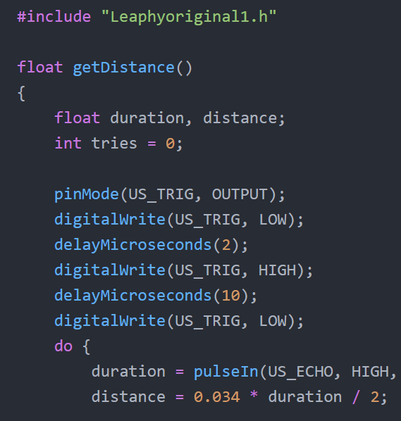
VAN LAPTOP NAAR LEAPHY
Binaire Code
Codetaal ‘C’
Commandoblokken
Notes:
De blokjes uit de Leaphy Software wordt direct vertaald naar zogenaamde lineaire code: een geschreven computertaal. (Voor de Arduino is dat de taal C.) Die is niet heel ingewikkeld, maar het kost veel tijd om te schrijven met allemaal haakjes en komma’s. Je maakt snel foutjes en dat kost veel tijd. Bij het uploaden gaat de taalcode door de Compiler. Die zet de voor mensen nog begrijpelijke codetaal om in machinetaal: enen en nullen. Aan of uit. Ja of nee. Dat heet binaire code. Die code gaat naar de Arduino op de Leaphy.

Slide 13
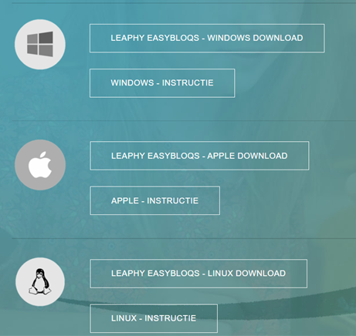
Installeer het Easybloqs programmeerprogramma
Notes:
Vanaf hier staat alle info ook in het werkboek. Dus een beetje voor het vast een keer gehoord hebben.

Slide 14
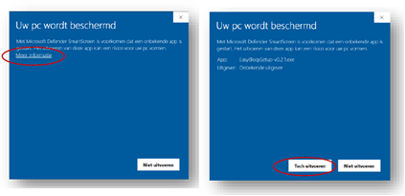
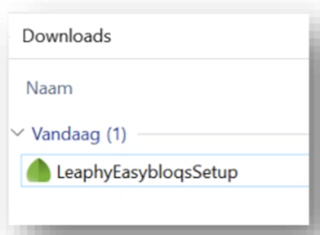
Installeer het Easybloqs programmeerprogramma
Notes:
Vanaf hier staat alle info ook in het werkboek. Dus een beetje voor het vast een keer gehoord hebben.

Slide 15
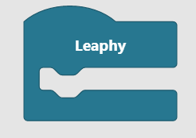
HET STARTBLOK
Zonder startblok geen actie
Meerdere startblokken? Het kán, maar vraagt zorgvuldige structurering van de code. In het begin niet aan te raden.
Notes:
Vooral het weghalen van code die niet meer nodig is, is goed om even te noemen. Meerdere startblokken kunnen de Leaphy in de war brengen, tenzij er goed over de structuur wordt nagedacht. In het voorjaar komen hier nieuwe werkboeklevels over.

Slide 16
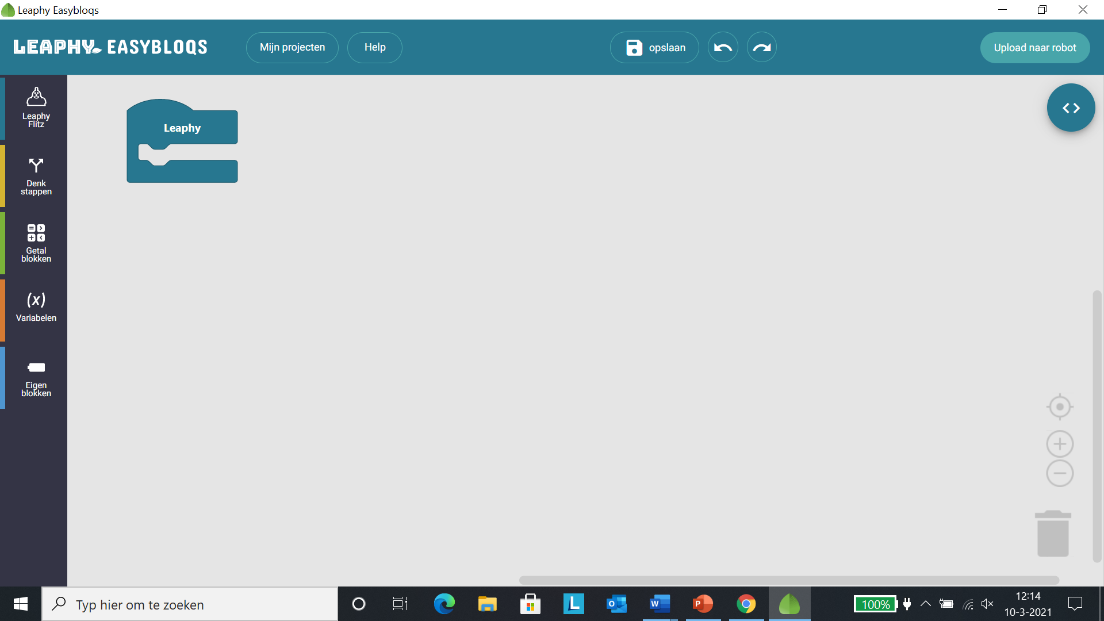
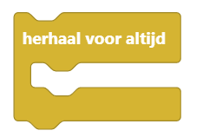
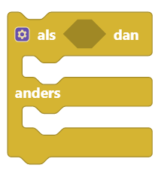
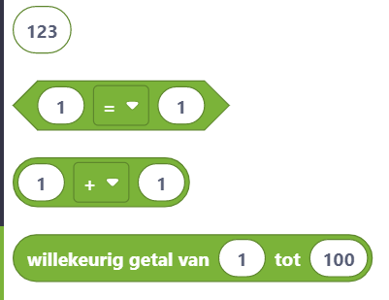
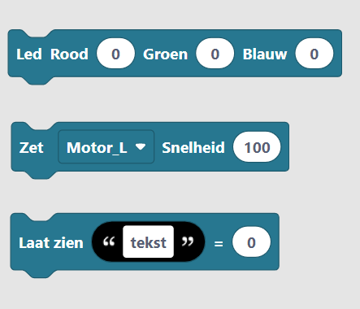
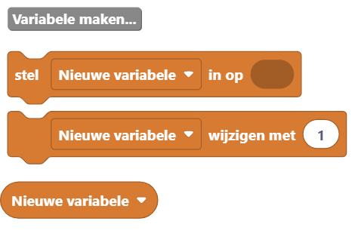
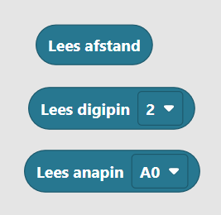
VIER HOOFDGROEPEN
Wanneer en hoe vaak?
Welke getallen en
berekeningen?
Wat moet de robot doen?
Welke sensoren
moet hij lezen?
Welke variabelen
zijn er nodig?
Notes:
De vier hoofdgroepen werken samen om code te maken. Zie de handleiding voor meer informatie.

Slide 17
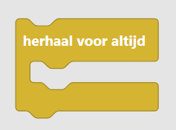
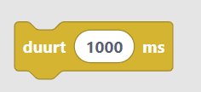
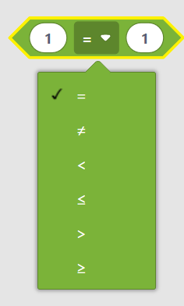
EEN PAAR PROGRAMMEERTIPS
Zonder herhaalblokje is je Leaphy in 0,001 seconden klaar.
Zonder wachtblokjes zijn opdrachten in 0,001 seconden voorbij.
Gebruik de kleiner-dan en groter-dan-blokjes
om blokjes met getallen te vergelijken.
Notes:
Geen opmerkingen. Staat ook allemaal in het werkboek.

Slide 18
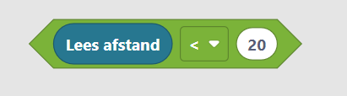
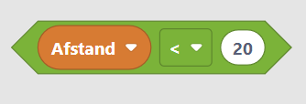
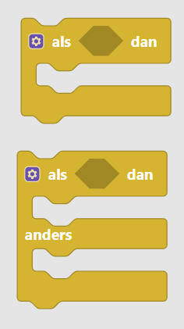
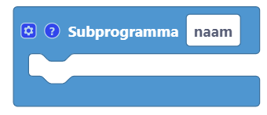
EEN PAAR PROGRAMMEERTIPS
4. Blauwe en oranje blokjes passen in de groene vergelijkingsblokjes.
5. ALS-DAN-ANDERS vormt de basis van bijna ieder programma.
(Heel soms zijn de ALS-DAN-blokjes handiger.)
Met ‘eigen blokken’ kun je zelf geschreven programmaatjes
Samenvoegen Heel handig bij wat langere programma’s!
Notes:
Geen opmerkingen. Staat ook allemaal in het werkboek.

Slide 19
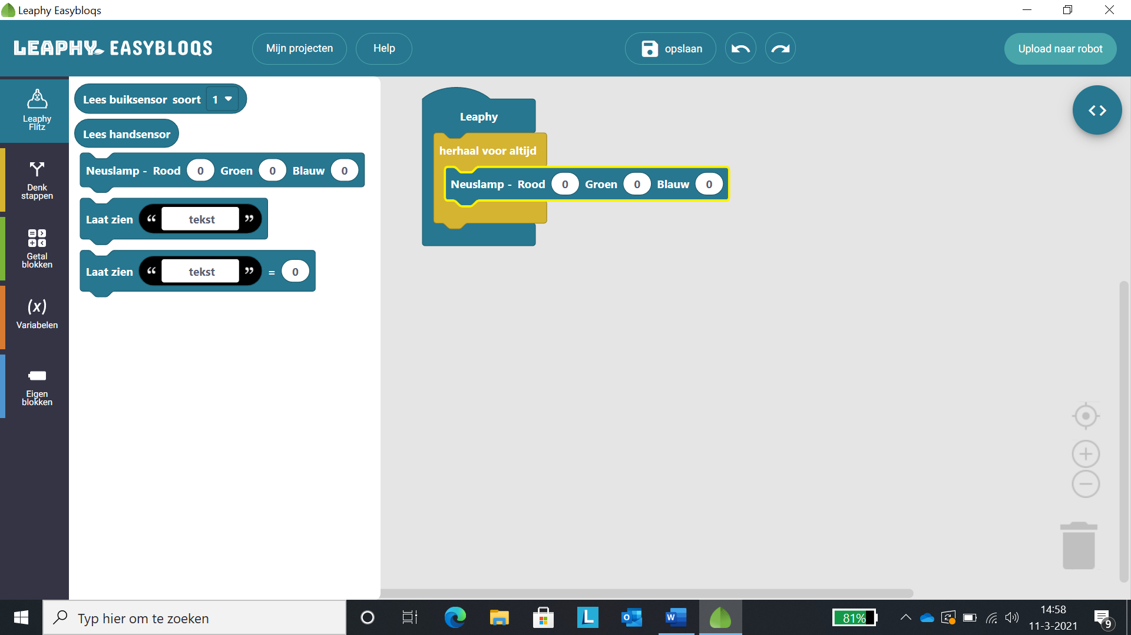
EEN PAAR PROGRAMMEERTIPS
Sleep de losse commandoblokken naar het midden van het beeld. Dit is het programmeerveld, hier bouw je je programma.
Notes:
Geen opmerkingen. Staat ook allemaal in het werkboek.

Slide 20
EEN PAAR PROGRAMMEERTIPS
Klaar met stapelen? Dan kun je het programma nu naar je Leaphy uploaden. Maar hoe doe je dat? Heel makkelijk:
> Sluit Leaphy Flitz aan op je laptop met de USB-kabel.
> Klik op de knop ‘Upload naar robot’ en klaar!
Notes:
Geen opmerkingen. Staat ook allemaal in het werkboek.

